Slide 1

МИНОБРНАУКИ РОССИИ
Федеральное государственное бюджетное образовательное учреждение
высшего образования
«МИРЭА – Российский технологический университет»
РТУ МИРЭА
КУРСОВАЯ РАБОТА
по дисциплине
Языки программирования для статистической обработки данных
Тема курсовой работы:
Реализация метода снижения размерности табличных данных на основе метода главных компонент (PCA) на примере данных транзакций клиентов банка
Выполнил студент группы ИНБО-05-22 | Богданов Андрей Николаевич
Руководитель курсовой работы | Юрченков Иван Александрович
Notes:
Титульный лист

Slide 2

Введение
Цель: реализация метода снижения размерности данных транзакций клиентов банка на основе метода главных компонент
Задачи:
предобработка и стандартизация данных;
выбор оптимального количества главных компонент;
оценка качества снижения размерности данных;
анализ преимуществ метода PCA при использовании методов кластеризации.

Slide 3
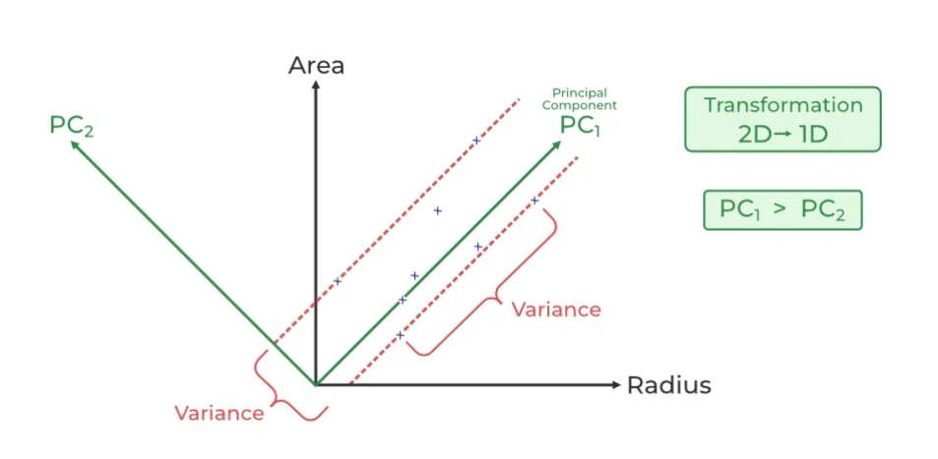
Введение в метод PCA
1. Алгоритм позволяет аппроксимировать n-размерное облако точек до эллипсоида, которое также будет n-размерным, при этом оси эллипсоида будут соответствовать искомым будущим главным компонентам.
2. Проекция на оси должна сохранить наибольшее число информации.
3. Главные компоненты нового подпространства могут быть интерпретированы как направления с максимальной дисперсией с учетом условия, что новые оси-признаки являются ортогональными друг к другу.
Рис. 1. Демонстрация работы метода

Slide 4




Алгоритм PCA
Стандартизация набора n-мерных данных
Расчет ковариационной матрицы для объектов в наборе данных
Вычисление собственных значений и векторов для матрицы
Сортировка собственных значений и соответствующих векторов
Выбор k собственных значений и формирование матрицы собственных векторов
Преобразование исходной матрицы
Рис. 2. Стандартизация
Рис. 3. Ковариация
Рис. 4. Собственные вектора
Рис. 5. Преобразование

Slide 5



Метрики качества
Индекс силуэтов – метрика, которая вычисляется для каждого объекта в данных и показывает, насколько хорошо объект соответствует своему кластеру и насколько плохо он соответствует другим кластерам.
Значение индекса силуэтов лежит от -1 до 1, причем, чем ближе показатель к 1, тем лучше.
Индекс Дэвиса-Болдина – метрика, которая демонстрирует, насколько хорошо кластеры отделены друг от друга и насколько объекты внутри самих кластеров находятся близко друг к другу
Значение индекса Дэвиса-Баудина всегда лежит в диапазоне от 0 до 1. При этом значение, близкое к 0, указывает на хорошее разбиение на кластеры, в котором кластеры хорошо отделены друг от друга и объекты внутри кластеров находятся близко друг к другу
Рис. 6. Индекс силуэтов
Рис. 7. Индекс Дэвиса-Болдина
Рис. 8. Дисперсия

Slide 6
Описание признаков
Тип данных | Поле | Описание поля
целочисленный | Transction_ID | Уникальный идентификатор транзакции
целочисленный | CustomerID | Идентификатор клиента
строковый | CustomerDOB | Дата рождения клиента
строковый | CustGender | Пол клиента
строковый | CustLocation | Местоположение клиента (город)
вещественный | CustAccountBalance | Сумма средств на аккаунте клиента
строковый | TransactionDate | Дата осуществления транзакции
строковый | TransactionTime | Время осуществления транзакции
вещественный | TransactionAmount | Сумма осуществленной транзакции

Slide 7
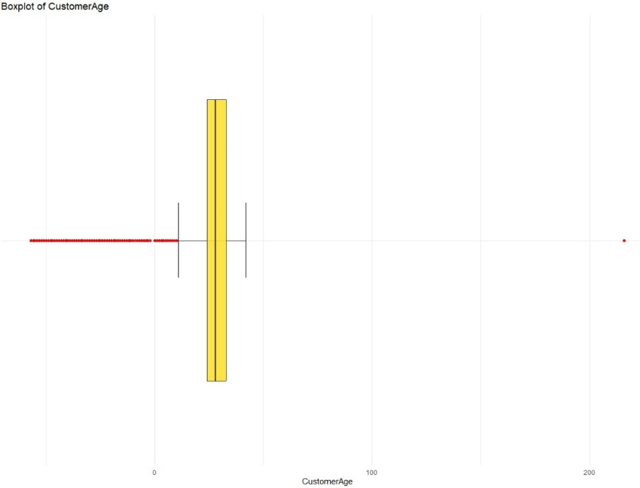
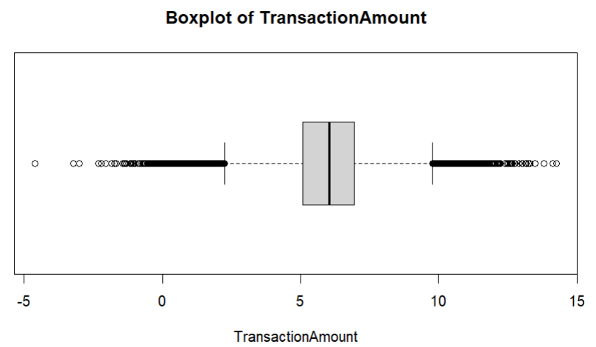
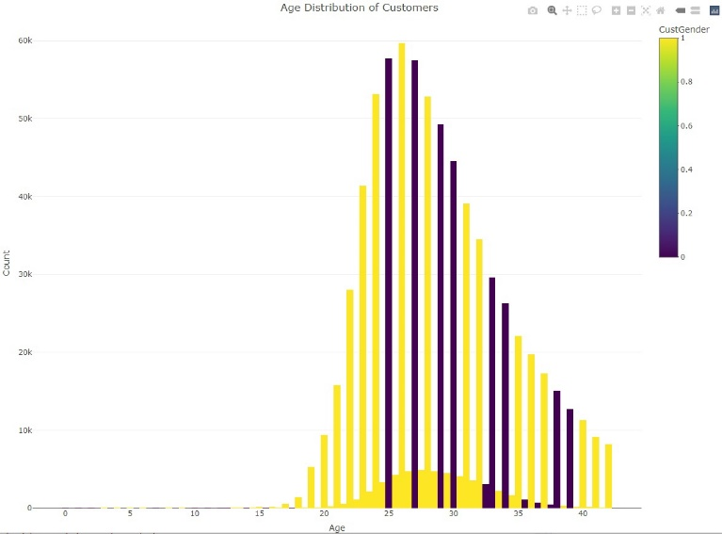
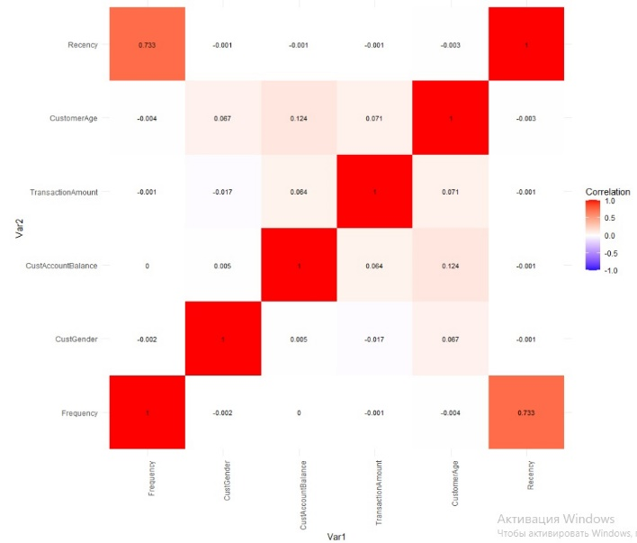
Анализ признаков

Slide 8
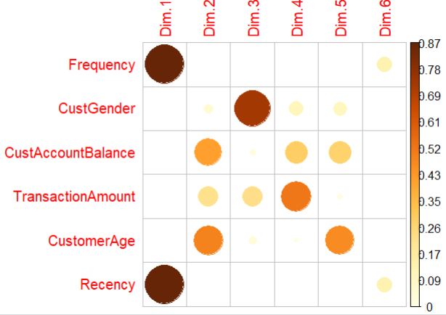
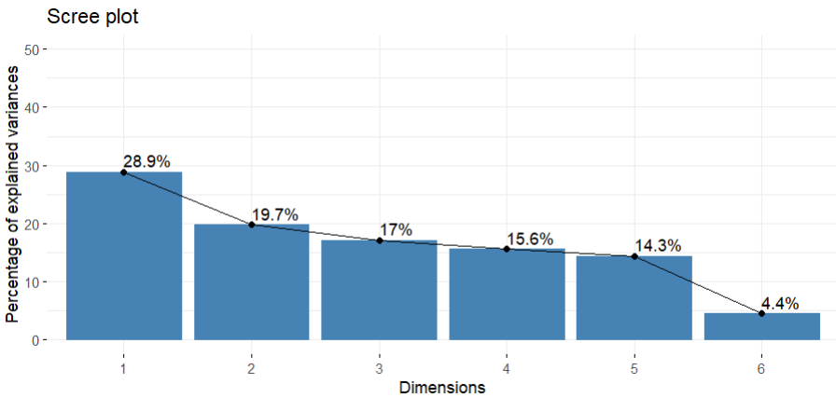
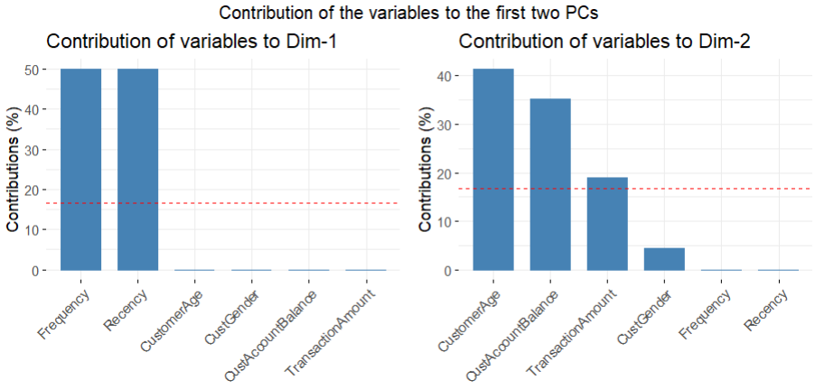
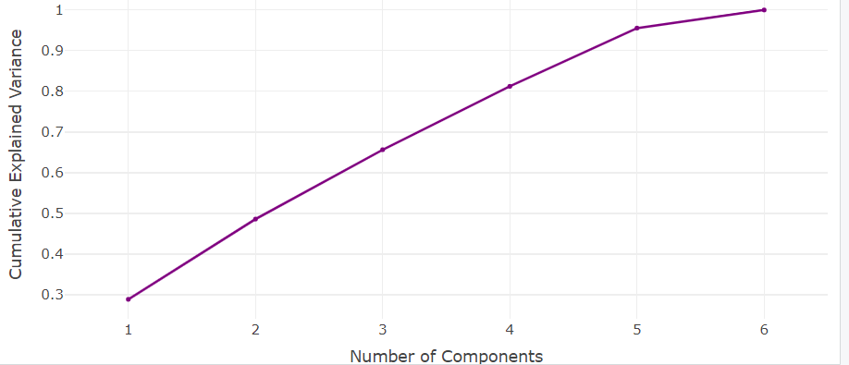
Анализ показателей PCA

Slide 9
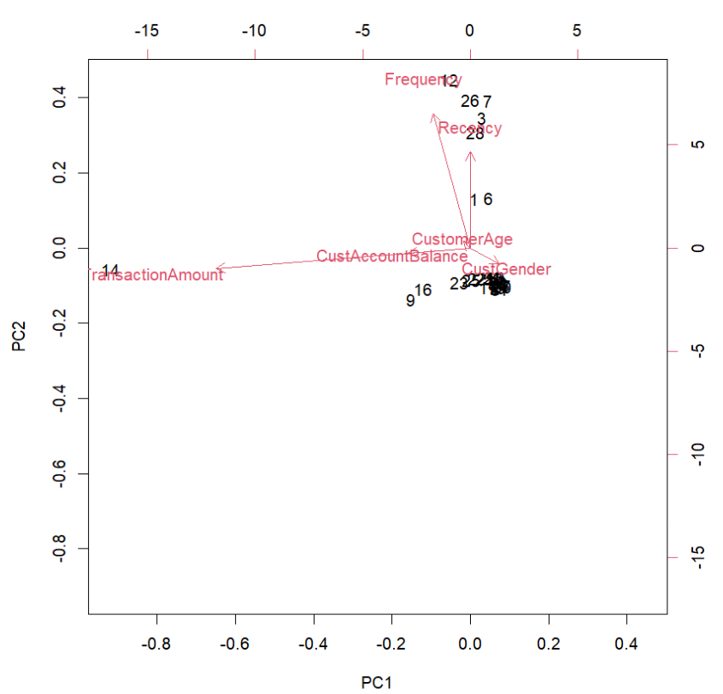
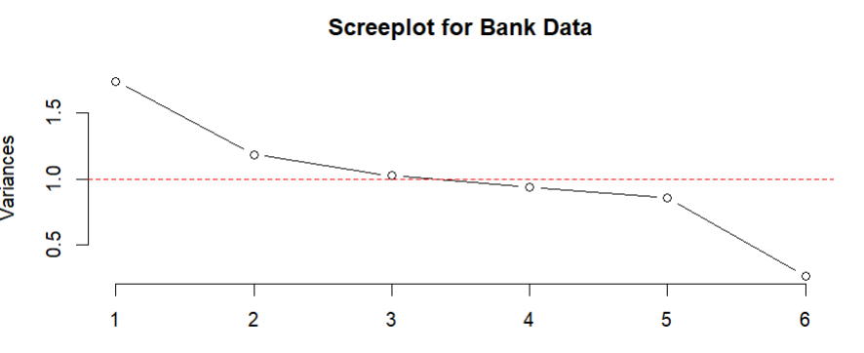
Выбор количества компонент
Выбор количества компонент
Биплот первых 30 признаков

Slide 10
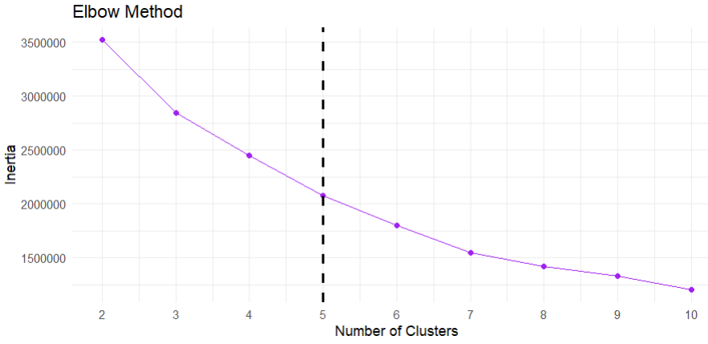

Улучшение кластеризации
Определение количества кластеров методом локтя
Таблица метрик

Slide 11
Заключение
Цель данной курсовой работы — реализовать метод снижения размерности табличных данных на основе метода главных компонент — достигнута.
Задачи, выполненные в данной курсовой работе:
1. Получено представление о математическом принципе, который лежит в основе метода главных компонент.
2. Получено представление об используемом наборе данных и проведен его подробный анализ.
3. Произведена подготовка данных для применения метода.
4. Произведено применение метода, оценка его характеристик и выявление определяющих факторов.
5. Произведено снижение размерности набора данных относительно объясненного процента дисперсии.
6. Осуществлена кластеризация данных до и после применения PCA.

Slide 12
Спасибо за внимание!

